Slide 1
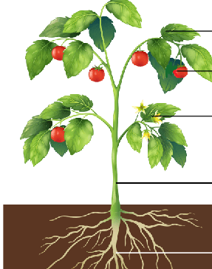
আজকের ক্লাসে সবাইকে স্বাগত

Slide 2
পরিচিতি
শ্রেণি: ৬ষ্ঠ
বিষয়: সাধারণ বিজ্ঞান
সময়: 50 মিনিট
তারিখ: ০০.০২.২০২০
মোঃ হারুন অর রশিদ
সহকারি শিক্ষক (আইসিটি)
জোত আতাউল্যা দাখিল মাদ্রাসা
গোপালপুর, টাংগাইল।
মোবাইল: ০১৭১৬৬৭৮৯৬৬
E-mail: harun.helal1981@gmail.com

Slide 3
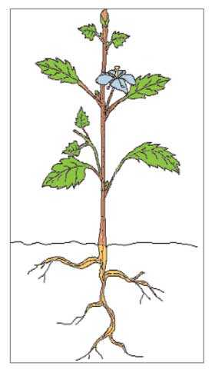
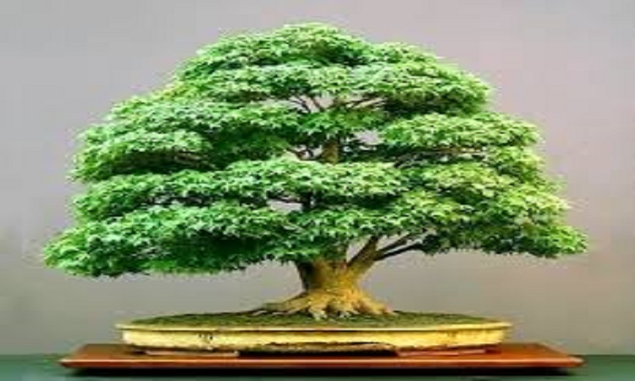
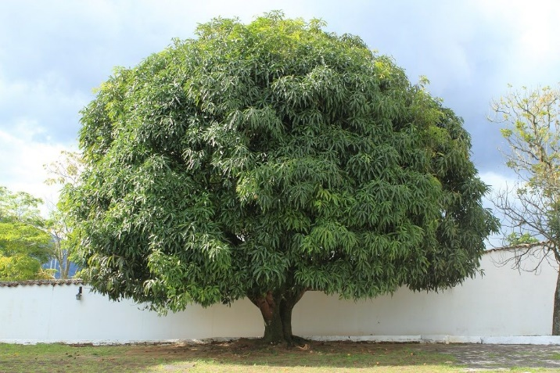
ছবিতে কী দেখতে পাচ্ছ?
এটা কী দেখতে পাচ্ছ?
ফুল গাছ
বট গাছ
গাছের মূল
আম গাছ

Slide 4
মূলের প্রকারভেদ ও কাজ

Slide 5
শিখনফল
এই পাঠ শেষে শিক্ষার্থীরা…
১। মূলের সংজ্ঞা বলতে পারবে।
২। মূলের প্রকারভেদ বলতে পারবে।
৩। বিভিন্ন মূলের পার্থক্য করতে পারবে।
৪। মূলের কাজ বলতে পারবে ।

Slide 6
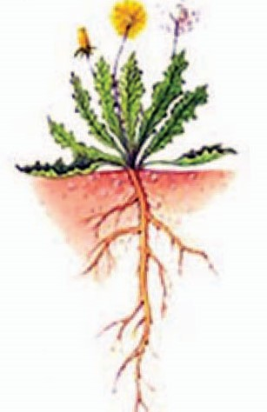
মূল বলতে কী বুঝায়?
এটা কী দেখতে পাচ্ছ?
উদ্ভিদের যে অংশ পর্ব ,পর্বমধ্য ও অগ্রমুকুলবিহীন তাকেই মূল বলে। স্বাভাবিক ভাবে আমরা মাটির নিচের অংশকে মূল বলি।
মূল

Slide 7
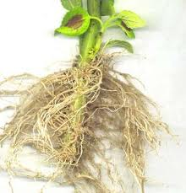
মূল কত প্রকার ও কী কী?
মূল প্রধানত দুই প্রকার।
১। স্থানিক মূল ২। অস্থানিক মূল

Slide 8
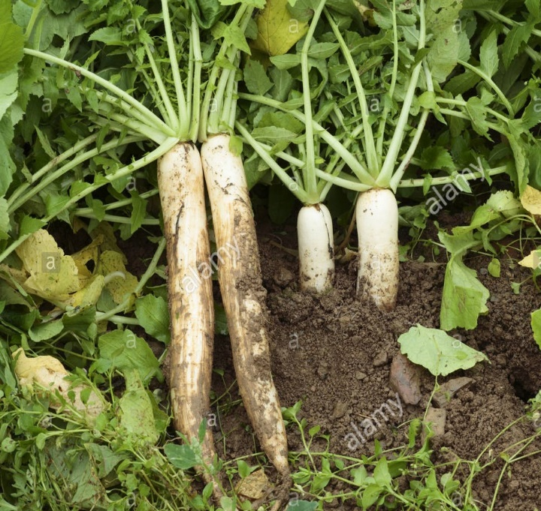
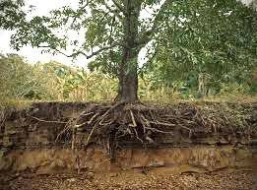
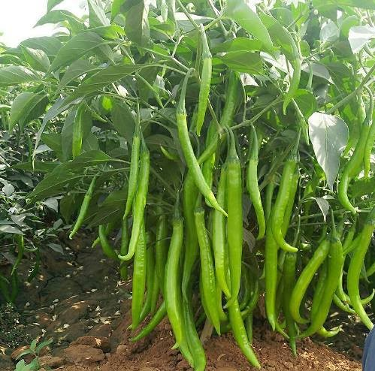
স্থানিক মূল কাকে বলে?
মুলা
আম
মরিচ
স্থানিক মূলঃ যে মূল ভ্রুণমূল থেকে বৃদ্ধি পেয়ে সরাসরি মাটির ভিতর প্রবেশ করে এসব মূলকে স্থানিক মূল বলে। যেমনঃ মুলা,আম,জাম,মরিচ ইত্যাদি।

Slide 9
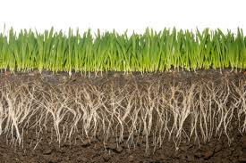
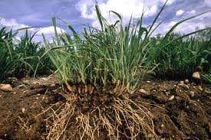
অস্থানিক মূল কাকে বলে?
ধান
ঘাস
অস্থানিক মূলঃ যে মূল ভ্রণমূল থেকে উৎপন্ন না হয়ে কান্ড ও পাতা থেকে উৎপন্ন হয় তাকে অস্থানিক মূল বলে।

Slide 10
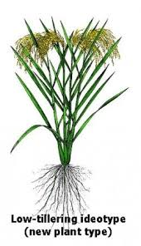
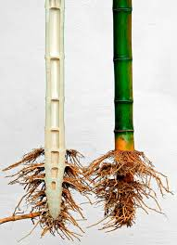
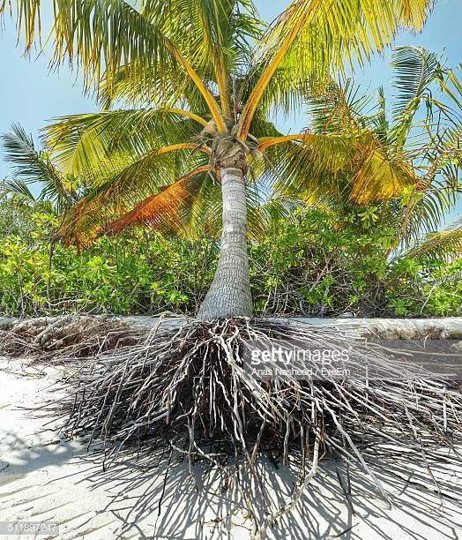
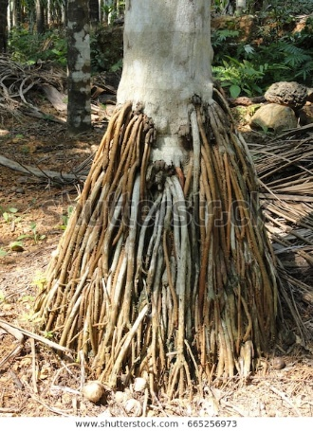
ছবিতে কী দেখছ?
অস্থানিক মূল কত প্রকার ও কী কী?
ধান
বাঁশ
নারিকেল
সুপারি
অস্থানিক মূল দুই প্রকার।
১। গুচ্ছ মূল
২। অগুচ্ছ মূল
গুচ্ছমূলঃ কান্ডের নিচের দিকে যে এক গুচ্ছ সরু মূলের সৃষ্টি হয় তাকে গুচ্ছ মূল বলে। যেমনঃ ধান, ঘাস, বাশঁ।

Slide 11
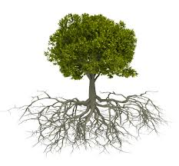
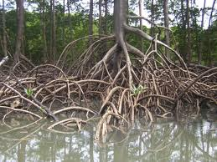
ছবিতে কী দেখছ?
অগুচ্ছমূল কাকে বলে?
বট
ঝুরিমূল
অগুচ্ছমূলঃ যেসব মূল একত্রে গাদাগাদি করে গুচ্ছাকারে জন্মায় না বরং পরস্পর থেকে আলাদা থাকে ,তাদেরকে অগুচ্ছ মূল বলে । যেমন ঠেশমূল, বটের ঝুরিমূল।

Slide 12
মূলের কাজ
১। মূল উদ্ভিদটিকে মাটির সাথে শক্তভাবে আটকে রাখে যাতে ঝড় বাতাসে সহজে হেলে না পড়ে।
২। মূল মাটি থেকে পানি ও খনিজ লবণ শোষণ করে।

Slide 13
দলীয় কাজ
স্থানিক মূল ও অস্থানিক মূলের পার্থক্য দেখাও।

Slide 14
মূল্যায়ণ
১। মূল কাকে বলে ?
২। স্থানিক মূল কাকে বলে?
৩। স্থানিক মূল ও অস্থানিক মূলের একাটি পার্থক্য বল।

Slide 15
বাড়ির কাজ
চিহ্নিত চিত্র সহ একটি স্থানিক ও একটি অস্থানিক মূলের বৈশিষ্ট্য লিখে নিয়ে আসবে।

Slide 16
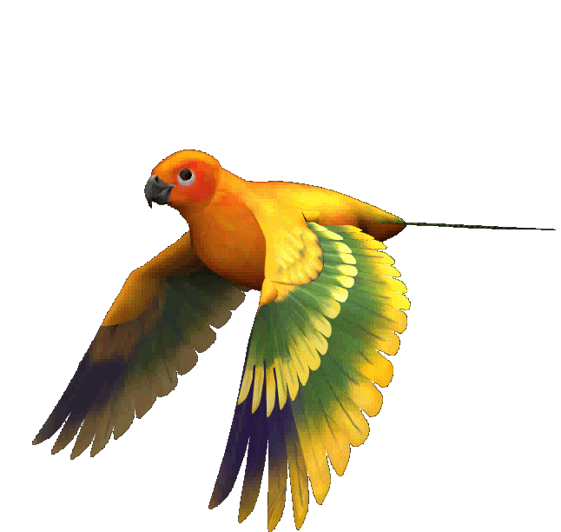
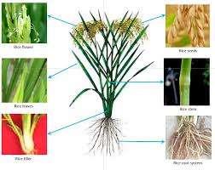
আজকের মত সবাইকে ধন্যবাদ

